Slide 1

INTRODUÇÃO ÀS EQUAÇÕES DIFERENCIAIS ORDINÁRIAS
A U L A 1 9
0 4 A G O S T O 2 0 0 8
Equações Diferenciais Ordinárias
Lineares de Ordem Superior
O Método de Coeficientes Indeterminados e
o Método de Variação de Parâmetros
Prof. André
01 de 24

Slide 2
1. O Método de Coeficientes Indeterminados
(Equações Lineares de Ordem n)
Uma solução particular da equação diferencial linear não-homogênea de ordem n com coeficientes constantes:
(1)
pode ser obtida pelo método de coeficientes indeterminados desde que g(x) seja de uma forma apropriada.
Assim como visto anteriormente para equações de segunda ordem, se g(x) for:
– um polinômio (ou uma soma de polinômios)
– uma função exponencial (ou uma soma de funções
exponenciais)
– uma função senoidal ou cossenoidal (ou uma soma de
funções senoidais ou cossenoidais)
– um produto destas funções (e/ou da soma delas)
02 de 24

Slide 3

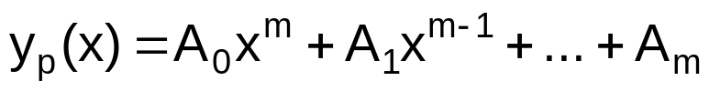
é possível encontrar y_{p}(x) escolhendo um polinômio, uma função exponencial, uma combinação linear de senos e cossenos ou uma combinação adequada de polinômios, exponenciais, senos e cossenos com um número de constantes a serem determinadas, conforme g(x).
Estas constantes são determinadas de modo que a Equação (1) seja satisfeita.
Seja g(x) um polinômio de grau m:
(2)
onde b₀, b₁, ..., b_{m} são constantes conhecidas.
É natural procurar uma solução particular da forma:
(3)
03 de 24

Slide 4
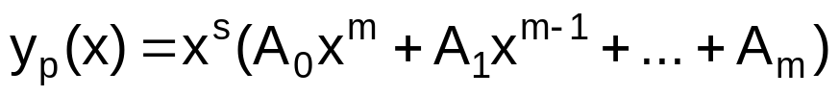
Se a equação característica (ou a solução da equação homogênea!) possui raízes repetidas s vezes:
(4)
Por exemplo: 4 raízes repetidas da equação característica
e g(x) = x + 1.
Neste caso, s = 4 e m = 2.
A solução da homogênea (complementar) será do tipo:
1 + x + x² + x³
e a solução da particular será do tipo:
x⁴ (1 + x)
e não repetirá nenhum termo presente na solução da homogênea.
04 de 24

Slide 5

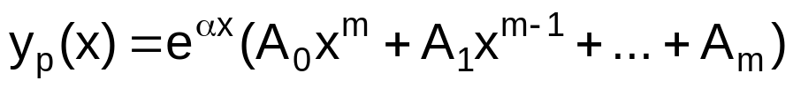


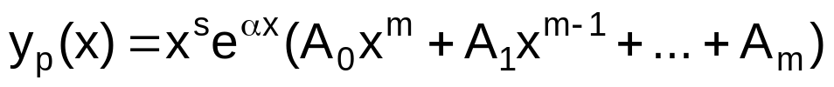
Esta solução y_{p}(x) e suas derivadas são, então, substituídas na Equação (1) e agrupa-se os coeficientes de mesma potência de x. Desta forma, as constantes A₀, A₁, ..., A_{m} são
determinadas.
Seja g(x) da forma:
(5)
Neste caso, espera-se que a solução particular, y_{p}(x), seja da forma:
(6)
desde que não seja solução da equação homogênea.
Se for uma raiz de multiplicidade s da equação auxiliar (ou característica), então:
(7)
05 de 24

Slide 6
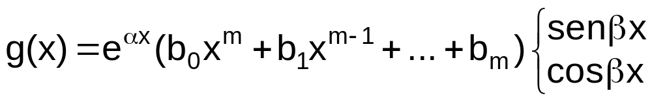
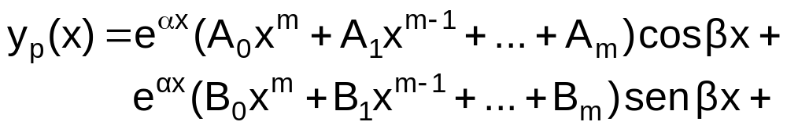

Finalmente, se g(x) é da forma:
(8)
então, espera-se que a solução particular seja da forma:
(9)
desde que não seja uma raiz da equação característica.
Se for uma raiz de multiplicidade s da equação característica, será necessário multiplicar o segundo membro da Equação (9) por x^{s}.
06 de 24

Slide 7



PROBLEMA 1
Encontrar a solução particular de:
Solução
(10)
O primeiro passo consiste em determinar a solução da equação homogênea. A equação característica associada é:
r³ – 4r = 0
As raízes da equação característica são 0, 2 e –2.
Assim,
ou:
07 de 24

Slide 8



Utilizando o princípio da superposição, pode-se escrever
uma solução particular da Equação (10) como sendo a
soma de soluções particulares das equações:
(11)
(12)
(13)
Uma proposta inicial para a solução da equação (11) é:
A₀x + A₁ (14)
No entanto, a solução da equação homogênea já envolve
uma constante. Assim, multiplica-se a expressão dada em
(14) por x, resultando:
y_{p1}(x) = x ( A₀x + A₁ )
(15)
08 de 24

Slide 9


A proposta para a solução da equação (12) é:
y_{p2}(x) = B cos x + C sen x (16)
Esta suposição pode ser mantida, uma vez que sen x e cos x não são soluções da equação homogênea.
Finalmente, para a equação (13), como é solução da homogênea, propõe-se uma solução da forma:
y_{p3}(x) = E x (17)
Os próximos passos são:
– calcular as derivadas primeira, segunda e terceira da
Equação (15) e substituir na Equação (11), determinando
as constantes A₀ e A₁.
Isto resulta: A₀ = e A₁ = 0.
09 de 24

Slide 10


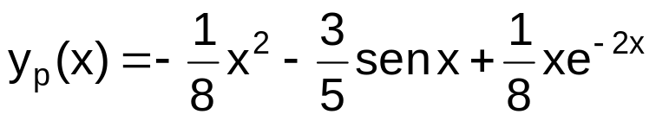
– calcular as derivadas primeira, segunda e terceira da
Equação (16) e substituir na Equação (12), determinando
as constantes B e C.
Isto resulta: B = 0 e C = .
– calcular as derivadas primeira, segunda e terceira da
Equação (17) e substituir na Equação (13), determinando
a constante E.
Isto resulta: E = .
Deste modo, uma solução particular da Equação (10) é
dada por:
10 de 24

Slide 11
2. O Método de Variação de Parâmetros (Equações
Lineares de Ordem n)
Conforme visto anteriormente para o caso de equações diferenciais não-homogêneas de ordem 2, para utilizar este método é inicialmente necessário resolver a equação homogênea correspondente.
Em geral, isto pode ser difícil, a menos que os coeficientes sejam constantes.
Mesmo assim, o método de variação de parâmetros ainda
é mais geral que o método de coeficientes indeterminados
(embora este último seja mais simples).
Seja um conjunto fundamental de soluções y₁(x), y₂(x), ..., y_{n}(x) conhecidas da equação homogênea. Então:
(18)
11 de 24

Slide 12
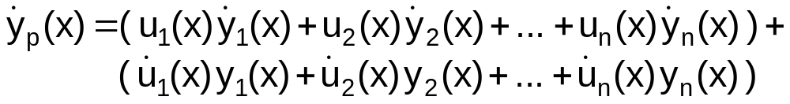
Conforme visto anteriormente, o método de variação de parâmetros para determinar uma solução particular da equação não-homogênea de ordem n baseia-se na possibilidade de se determinar n funções u₁(x), u₂(x), ..., u_{n}(x) tais que y_{p}(x) seja da forma:
(19)
Como n funções devem ser determinadas, deve-se especificar n condições.
Uma dessas condições, naturalmente, é que y_{p}(x) satisfaça a equação não-homogênea.
As outras n – 1 condições são escolhidas de modo a facilitar os cálculos.
Diferenciando a Equação (19) resulta:
(20)
12 de 24

Slide 13
A primeira condição a ser imposta é que, na Equação (20):
(21)
Assim, a Equação (20) simplifica para:
(22)
Continuando este processo de modo análogo através das n – 1 derivadas de y_{p}, obtém-se:
(23)
com m = 0, 1, 2, ..., n – 1 e as seguintes n – 1 condições sobre as funções u₁, u₂, ..., u_{n}:
(24)
com m = 1, 2, ..., n – 1.
13 de 24

Slide 14
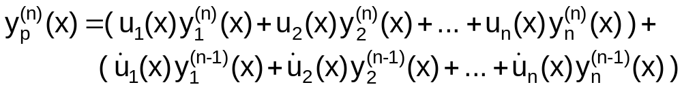
A enésima derivada de y_{p} é:
(25)
Finalmente, impõe-se a condição de y_{p} ser solução da equação não-homogênea:
(26)
Substituindo as derivadas de y_{p} nas Equações (23) e (25), agrupando termos e usando o fato de que:
obtém-se:
(27)
14 de 24

Slide 15

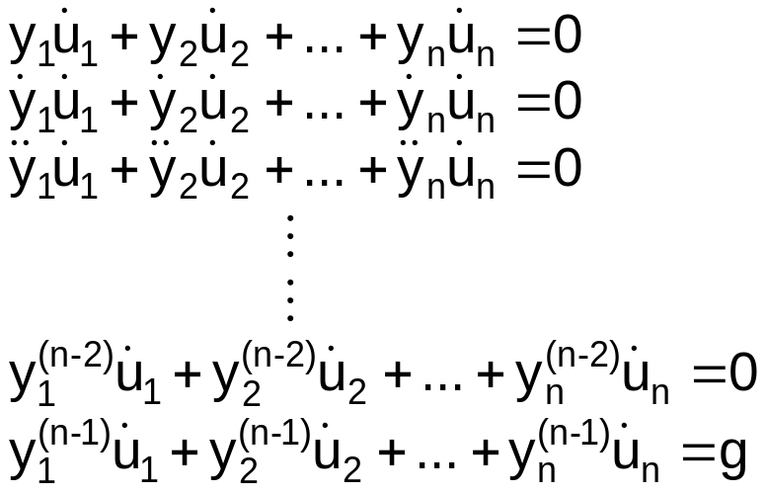
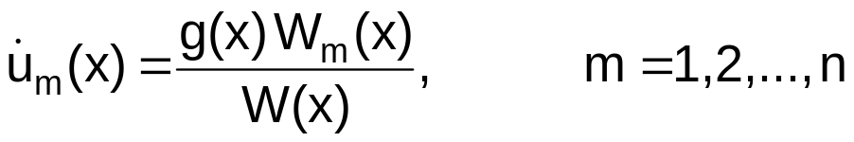
A Equação (27), acoplada às n – 1 Equações (24), fornece n equações lineares simultâneas para :
(28)
A solução do sistema de Equações (28) é:
(29)
onde W(x) = W(y₁(x), y₂(x), ..., y_{n}(x)) e W_{m} é o determinante obtido de W(x) quando se substitui a coluna m pela coluna (0, 0, ..., 0, 1).
15 de 24

Slide 16
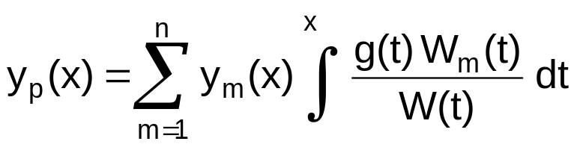
Assim sendo, uma solução particular da Equação (26) é dada por:
(30)
No entanto, o problema de avaliar y_{p}(x) da Equação (30) para n > 2 não é trivial.
16 de 24

Slide 17

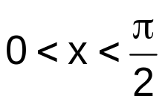


PROBLEMA 2
Encontrar a solução particular de:
com
Solução
(31)
Seja a solução particular dada por:
onde y₁, y₂ e y₃ são soluções da equação homogênea correspondente.
A homogênea correspondente é dada por:
e a equação característica é r³ + r = 0.
(32)
17 de 24

Slide 18

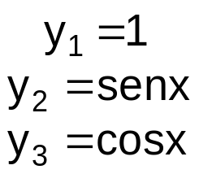


As raízes da equação característica são: 0, i e – i.
A solução da homogênea é, portanto:
Logo:
e a solução particular é reescrita como:
(33)
A primeira derivada de (32) é:
Fazendo:
(34)
18 de 24

Slide 19



resulta:
(35)
Derivando (35) em relação a x resulta:
Fazendo:
(36)
resulta:
(37)
Finalmente, derivando (37) em relação a x resulta:
(38)
Substituindo (38) e (35) na Equação (31) resulta:
19 de 24

Slide 20
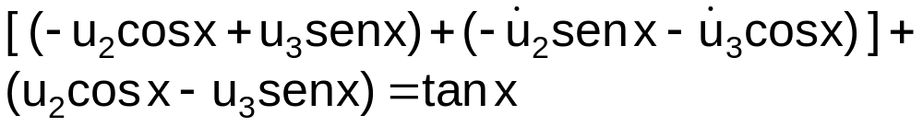


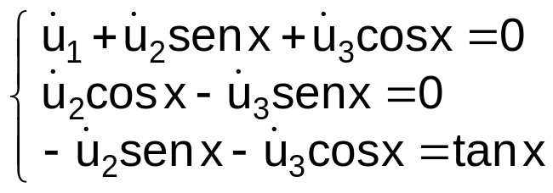
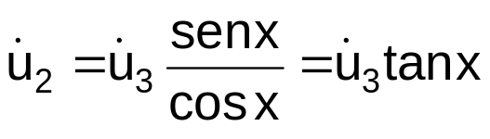
ou:
(39)
Assim, o sistema de equações a ser resolvido para a determinação de é dado pelas Equações (34), (36) e (39), ou:
(40)
Da segunda das Equações (40) vem que:
(41)
20 de 24

Slide 21

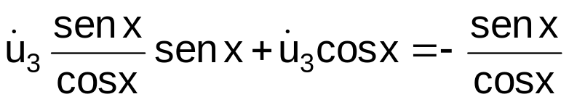



Substituindo (41) na terceira das Equações (40) resulta:
ou:
Ou, multiplicando os dois lados por cos x:
Assim,
(42)
e, finalmente:
(43)
21 de 24

Slide 22
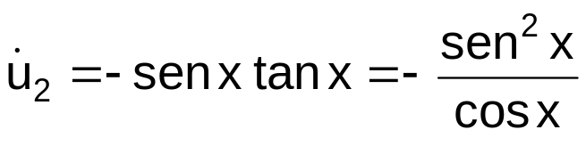
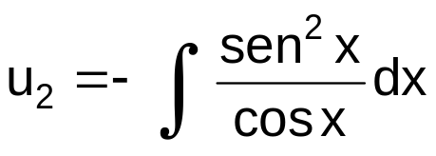
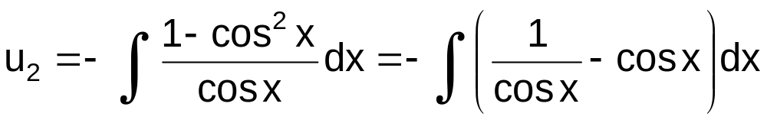
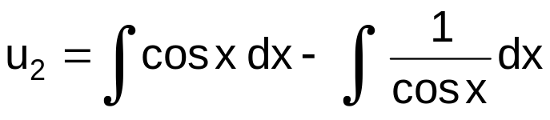

Substituindo (42) em (41) resulta:
(44)
Assim,
ou:
ou:
Portanto:
(45)
22 de 24

Slide 23


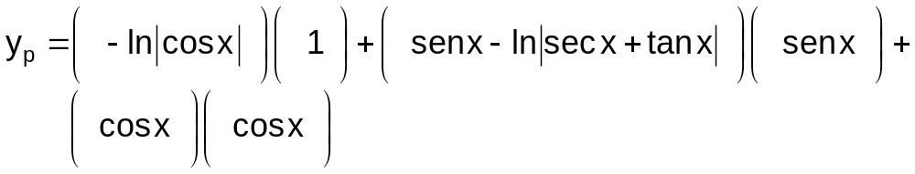
Substituindo (42) e (44) na primeira das Equações (40)
resulta:
Portanto:
A solução particular da Equação (31) será, então:
ou, uma vez que sen²x + cos²x (ou simplesmente 1) já é solução da homogênea:
23 de 24

Slide 24
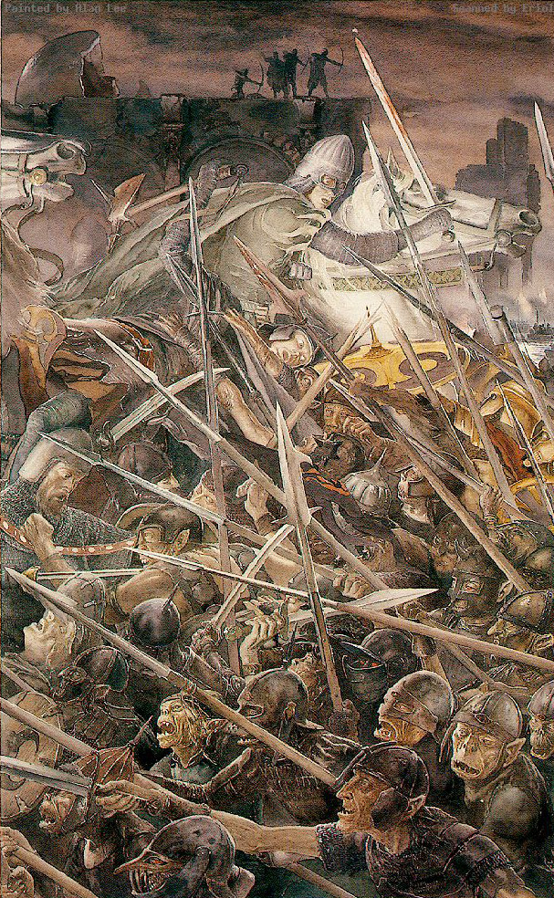
crédito da figura de fundo
“O Cerco de Gondor”
Ilustração do artista
britânico
Alan Lee para
“O Senhor dos Anéis –
O Retorno do Rei”
24 de 24

